Slide 1
Современная идеология воспитания студенчества
кандидат педагогических наук,
доцент кафедры методологии обучения и воспитания
Института психологии и образования К(П)ФУ
Шарафеева Алсу Фатыховна

Slide 2
ИДЕОЛОГИЯ
– система концептуально оформленных взглядов и идей, выражающих интересы различных классов, групп, обществ, в которой осознаются и оцениваются отношения людей к действительности и друг к другу, а также либо санкционируются существующие в обществе формы господства и власти (консервативные идеологии), либо обосновываются их преобразования (радикальные, революционные идеологии).
Новая философская энциклопедия

Slide 3
ИДЕОЛОГИЯ
– это система концептуально значимых идей, принципов и правил, которые целенаправленно формируют самосознание людей и на этой основе направляют, организуют и мобилизуют их жизнедеятельность на решение наиболее значимых для них задач и проблем.

Slide 4
ВОСПИТАНИЕ
– это один из видов человеческой деятельности, которая преимущественно осуществляется в ситуациях педагогического взаимодействия с воспитанником при управлении учебной, игровой, трудовой и другими видами деятельности и общения воспитанника с целью развития его личности или отдельных личностных качеств на основе изменения отношения воспитанника к себе, к людям и миру.

Slide 5
СОЦИАЛИЗАЦИЯ
– это процесс и результат двух взаимодополняющих видов деятельности: социального воспитания и социального обучения с целью овладения социально-ролевыми функциями жизнедеятельности личности и ее самореализации в социуме.

Slide 6
МЕНТАЛИТЕТ
– это интегральная характеристика стилевых особенностей мотивации, мышления, поведения, определенной профессиональной группы лиц или отдельно взятого человека.

Slide 7
ТВОРЧЕСКОЕ САМОРАЗВИТИЕ
– это сложный вид человеческой деятельности субъект-субъектной ориентации, системообразующими компонентами которой являются самоактуализация, самопознание, самоопределение, самоуправление, самоусовершенствование и творческая самореализация.
В.И. Андреев, академик РАО,
доктор педагогических наук, профессор

Slide 8
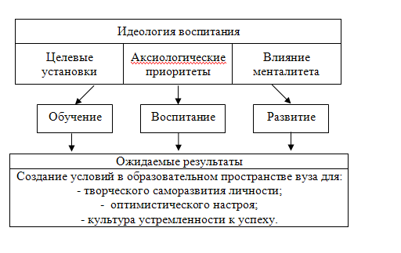
ОСОБЕННОСТИ МЕХАНИЗМА ВЛИЯНИЯ ИДЕОЛОГИИ ВОСПИТАНИЯ НА ЛИЧНОСТЬ СТУДЕНТА: ЭКЗИСТЕНЦИАЛЬНЫЙ ВЗГЛЯД.

Slide 9
СУЩНОСТНЫЕ ХАРАКТЕРИСТИКИ ВОСПИТАНИЯ
В ВЫСШЕЙ ШКОЛЕ
Основные характеристики | Аспекты влияния
1. Личностно-ориентированная направленность воспитания | Студент – развивающаяся личность (человек, как «мера всех вещей)
2. Культурологическая направленность воспитания. | Формирование личности студента как носителя культуры (человек как эпицентр культуры).

Slide 10
3. Координация педагогических влияний внутри воспитательного пространства | Интеграция процессов обучения, воспитания и развития в ходе профессионального образования.
4. Гуманистическая ориентированность воспитательного процесса. | Направленность воспитания на формирование гуманистического мировоззрения личности студента.
5. Деятельностная направленность воспитания как путь к социально актуальной форме существования индивида. | Конкурентоспособность личности студента (интеллектуальная; нравственная состоятельность личности; волевая устремленность; желание быть востребованным в обществе.

